Slide 1
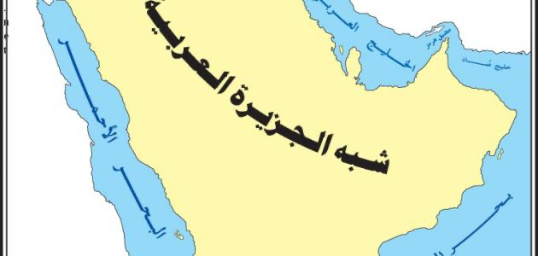
السلاعليكم ورحمة الله وبركاته
اليوم /الثلاثاء
التاريخ /26/1
المادة/التاريخ

Slide 2
جدول التعلم
ماذا تعلمت من الدرس | ماذا تريد ان تعرف | ماذا تعرفين

Slide 3
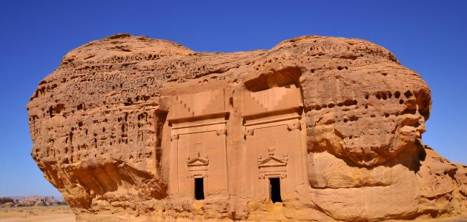
الوحدة :الثانية
المملكة العربية السعودية والعمق التاريخي
(الموقع )

Slide 4
تتميز المملكةًالعربية السعوديةًبعمق حضاري بارز تمثل كثير من الشواهد الأثرية والحوادث التاريخية والمعالم الجغرافية المؤثرة في المنطقة وتأسست الممالك وأسواق العرب الثرية بالنشاط الحضاري

Slide 5
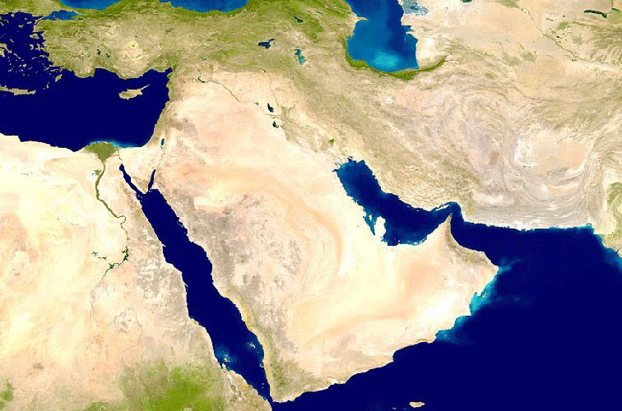
أهداف الدرس
ان تبين مكانة الجزيرة العربية واهمية موقعه
ان تحدد موقع الجزيرة العربية
ان تفسر مكانة موقع الجزيرة العربية قديمًا
ان تسمي البحر الأحمر في السابق
ان توضح اهم الطرق التجارية والانتقال والحج
ان تدرك مكانة المملكة العربية السعودية للعالم الإسلامي والعربي.

Slide 6
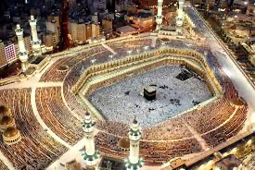
بيني أهمية الجزيرة العربية ومكانتها ؟

Slide 7
برأيك مكانة الجزيرة العربية المتميز اصبح لها مكانه عالمية منذ القدم
مهارة التفكير

Slide 8
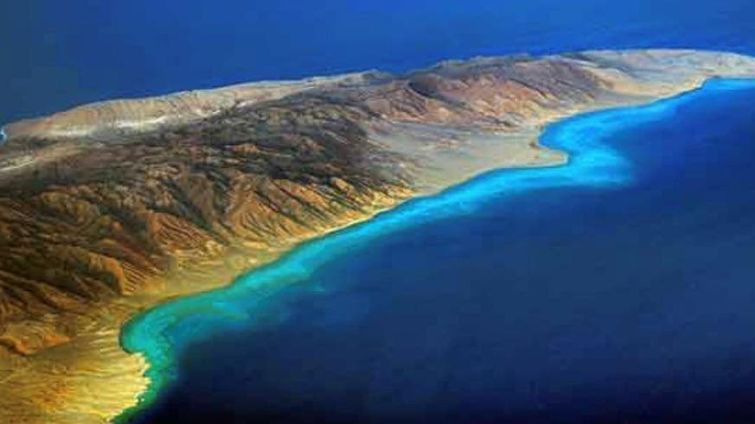
كان للبحر الأحمر مسميات في السابق اذكريها وما هو سبب تسميته بالبحر الأحمر ؟
عصف الذهني

Slide 9
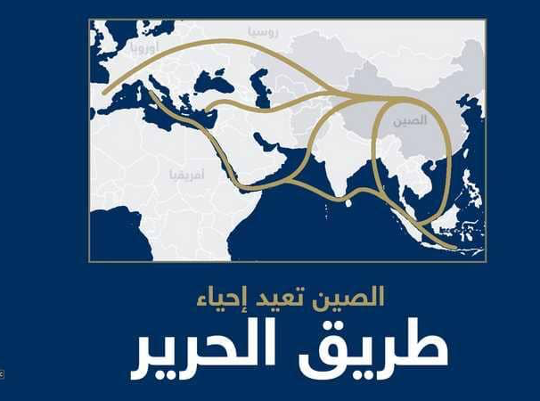
ماهي ابرز الطرق البرية والبحرية التجارية :
طريق البخور طريقان بري وبحري نشاء في العصور القديمة لتجارة البخور من جنوب الجزيرة العربية الى أوروبا وأفريقيا واسيا
كان البخور يشتمل بكثره طقوس الرومان واليونان الدينية
2الطرق التجارية القديمة طريق الحرير
3-درب زبيدة نشا في عهد الدولة العباسية مبادره من زوجة هارون الرشيد يمتد من مكة الشمال نجد الى الكوفة

Slide 10
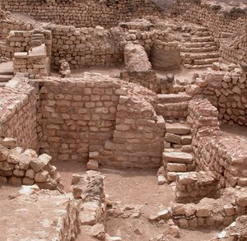
طريق البخور

Slide 11
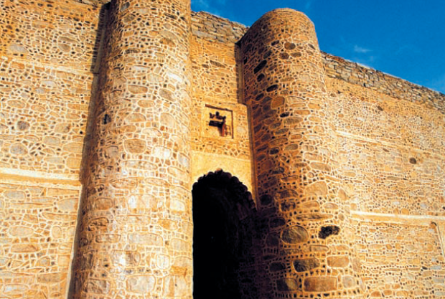
درب زبيدة

Slide 12
الواجب
ص76
س1

